Slide 1
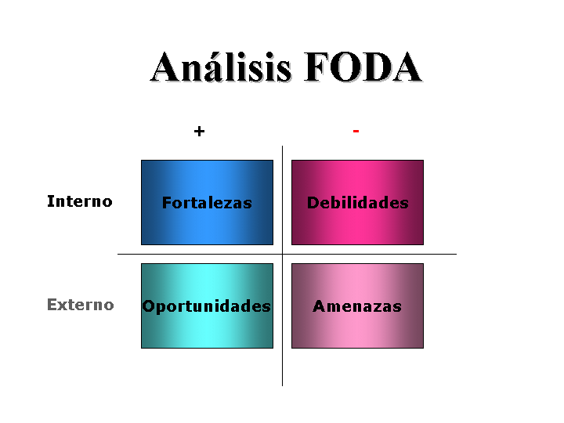
FODA
Instrumento que permite a una Institución, detectar su situación organizacional interna y externa y poder planificar estratégicamente su accionar a corto, mediano o largo plazo.

Slide 2
NIVEL INTERNO
FORTALEZAS:
son todas aquellas potencialidades materiales o humanas con que cuenta una organización. Son de vital importancia para el funcionamiento y desarrollo.
DEBILIDADES:
son todas aquellas deficiencias materiales o humanas con que cuenta una organización. Son las principales responsables del funcionamiento interno.

Slide 3
NIVEL EXTERNO
OPORTUNIDADES:
son todas aquellas posibilidades de desarrollo Estas oportunidades se encuentran en el medio, natural, geográfico, cultural, social, político y económico en la que se mueve la institución.
AMENAZAS:
son todas aquellas situaciones negativas que atentan contra el desarrollo de la organización.

Slide 4
FODA PERSONAL
Es bastante difícil ya que siempre cuesta reconocer las debilidades.
Hay ciertas debilidades que no pueden ser detectadas por uno mismo, sino por personas de afuera; son aquellas debilidades que caen en la zona ciega u oscura de la conciencia.

Slide 5
